Slide 1
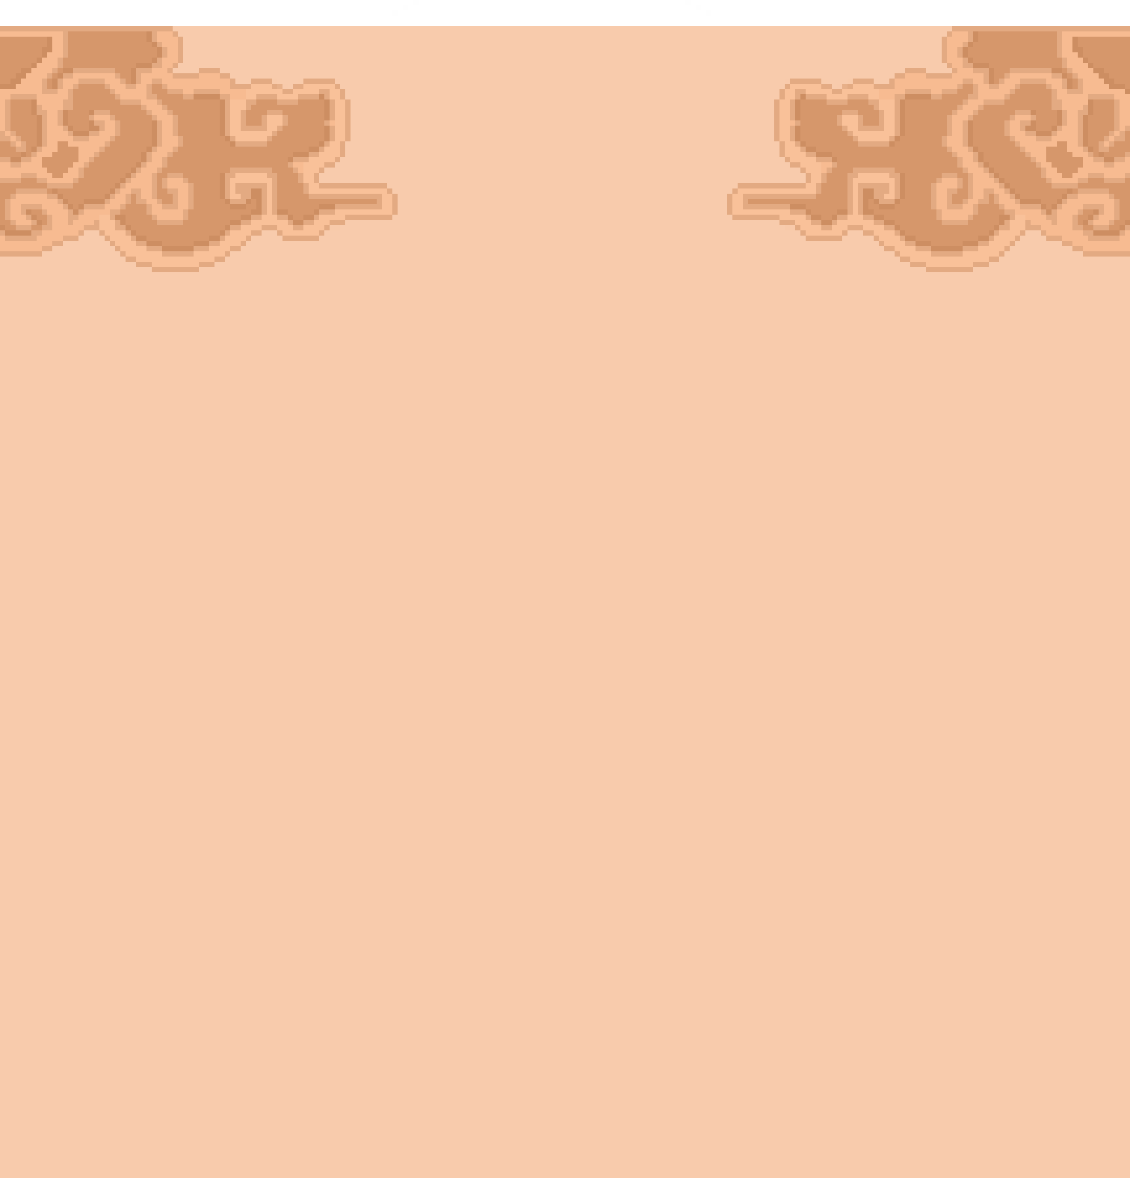
만약 내가 삼국지 장수라면

Slide 2
메뉴트리 및 공통기획

Slide 3
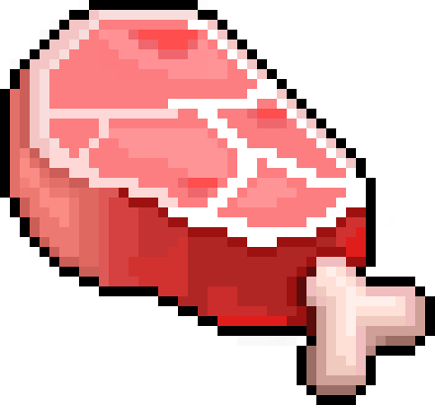








재화 및 콘텐츠 정리
재
화
 | 식량 | 지식 | 금 | 통행증
Icon
수급처 | -적 처치(일반) -훈련 | -적 처치(일반,보스) | -광고 시청 | -충전 재화(3시간마다 1개씩)
사용처 | -업그레이드 (훈련, 무기) | -보물 (일반) | -상점 | -수색 진입
최대단위 | 1,000,000 (추후 변경예정) | 1,000,000 (추후 변경예정) | 1,000,000 (추후 변경예정) | 7개
콘
텐
츠
아이콘 | 설명
 | -식량과 시간 소모 -일정 시간 간격으로 훈련 레벨(식량을 소비하여 업그레이드)에 비례한 식량 획득
 | -식량 소모 -무기 구매를 및 업그레이드를 통한 공격력 증가
 | -지식 소모 -보물 구매, 업그레이드를 통해 캐릭터에게 영구적으로 여러 이로운 버프 효과 제공(패시브 스킬) -[수색] 콘텐츠를 통해서 특수 버프(스페셜 보물)도 존재함
 | -통행증 소모 -일일 입장 제한 7회 -확률적으로 수색 콘텐츠에서만 획득 가능한 스페셜 보물 (특별 패시브) 획득
 | -금 소모 -캐릭터 아바타 등 인 앱 상품 판매

Slide 4











GNB
Description
GNB
-식량 수량 표시
-지식 수량 표시
-금 수량 표시
소비로 인한 재화 변화량 표시
X 175 , Y 1880 위치 / 가운데 맞춤
2) 옵션 UI
옵션 버튼 클릭 시 팝업 등장 (화면 상단에서 하단으로 내려옴)
X 300 , Y 500 위치 / 가운데 맞춤
X버튼 클릭 시 하단에서 상단으로 다시 올라감
3) 스테이지 표시
일반 스테이지에서는 두루마리 표시
보스 스테이지에서는 두루마리 표시
1
150
150
150
1,000,000
900,000
-100,000
재화 변화량 표시
2
설정
X
150
150
150
[layout]
배경음
V
황건적의 난
효과음
절전 모드
켜기
V
끄기
데미지 표시
V
켜기
끄기
3
3
3
황건적의 난
[스테이지 진입]
3
황건적의 난
[스테이지 숨김]

Slide 5
메뉴트리
메인 화면
훈련
무기
보물
상점
수색
옵션
훈련 구매
무기 구매
보물 구매
스킨 구매
스페셜보물 수색
훈련 업그레이드
무기 장착
보물 업그레이드
스킨 장착
무기 업그레이드

Slide 6
전투 화면 및 애니메이션 연출 기획

Slide 7
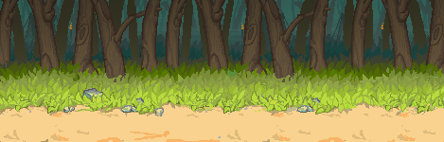
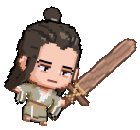
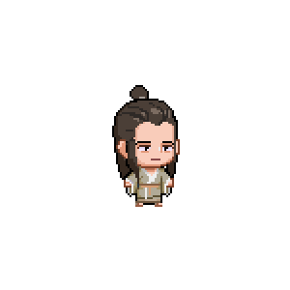
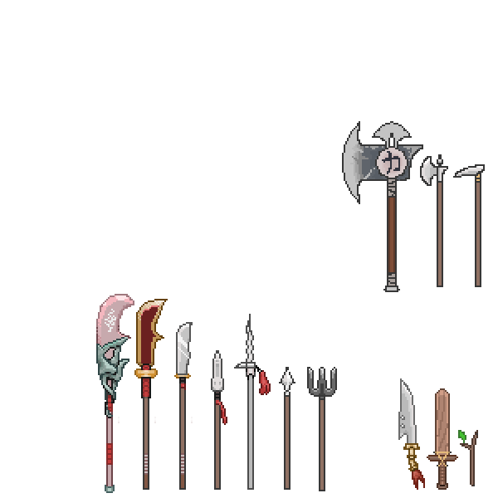
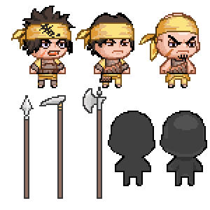

전투 연출
Description
카메라 연출
맵은 밝은 부분만 보이게 카메라 Zoom IN 기능을 사용합니다.
카메라의 Y 좌표는 고정된 채로 X좌표만 (좌)에서 (우)로 이동합니다. (검은색 부분이 넘어간 부분)
해상도 : 1080 x 1920
2) 캐릭터 이동
플레이어 캐릭터는 (좌)에서 (우)로 700픽셀까지 이동한 뒤 멈춰서 공격을 시작
일반,보스 몬스터는 (우)에서 (좌)로 340픽셀까지 이동한 뒤 멈춤
Move → Attack
3) 캐릭터 사거리
캐릭터의 사거리는 서로간의 앞에 위치하기 때문에 변화하지 않습니다
캐릭터들이 서로간의 거리가 360픽셀 이하가 되면 플레이어 캐릭터가 공격을 시작합니다
1080px
카메라 시점에서 안보임
360px
720px

Slide 8


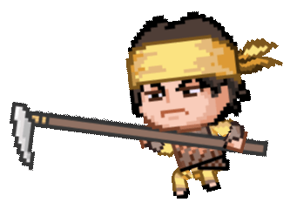
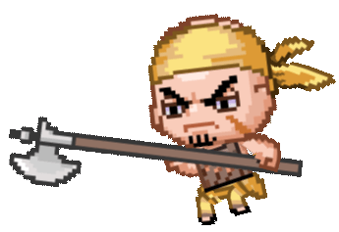
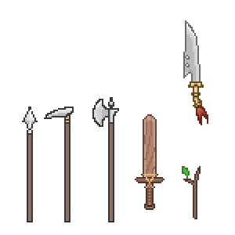
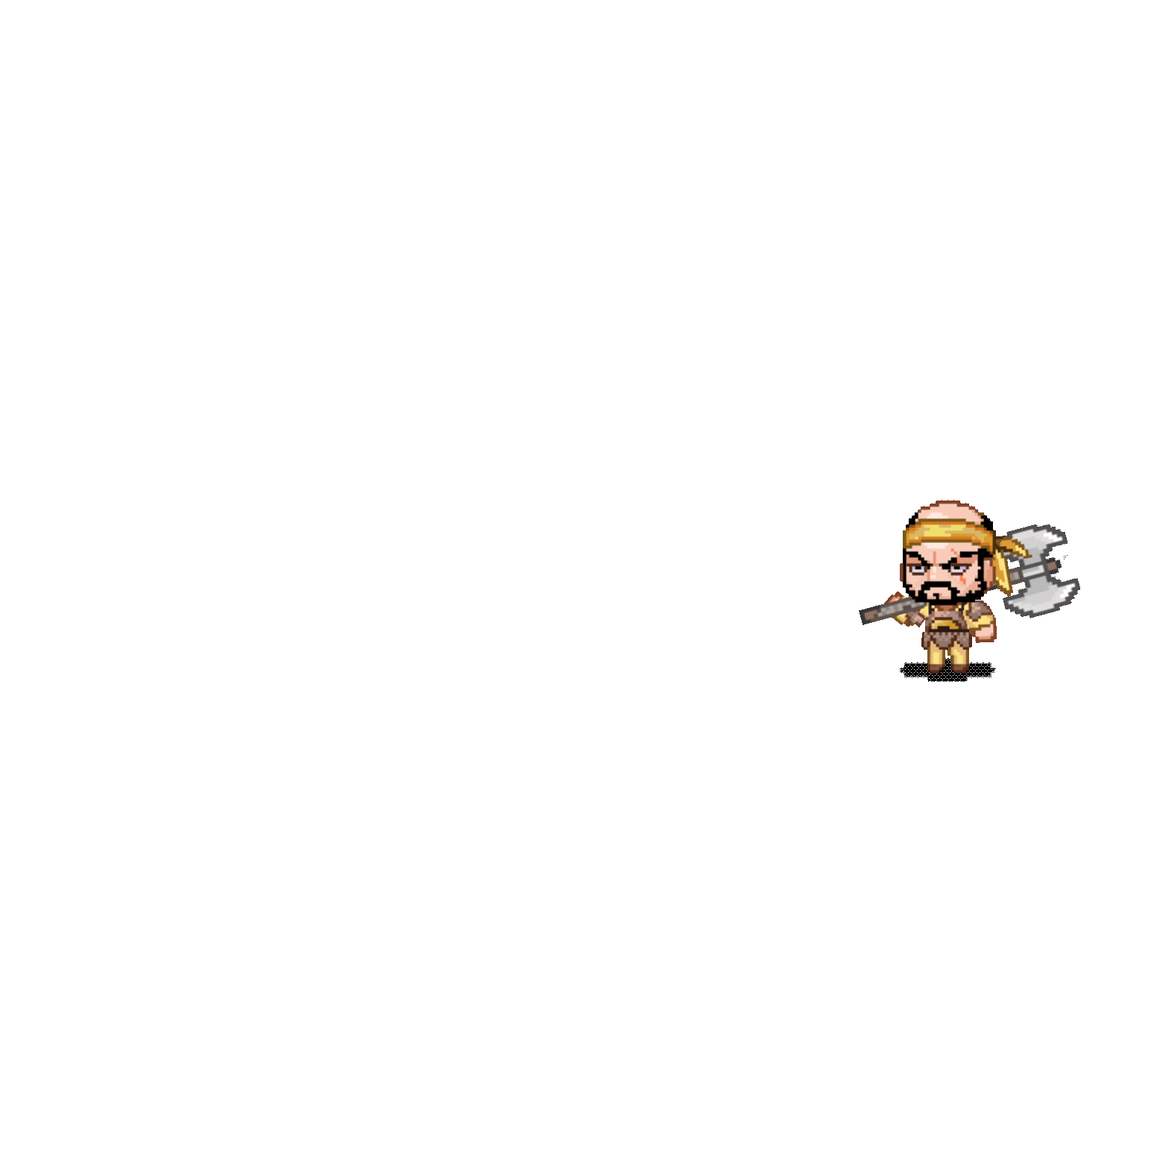
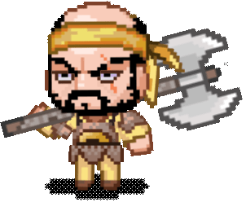
화면 기획 - 전투 1
Description
1) 적 몬스터
몬스터는 5M마다 화면 우측에서 등장
플레이어와 적 몬스터 사이의 X좌표 값이 50이하가 되면 Idle 자세 출력
HP가 0이 되면 Enemy_Die 모션 출력
플레이어를 공격하는 모션이 없음
2) 보스
각 50M 마다 보스 등장
보스 등장 시점부터 30초의 제한시간 중앙 상단에 표시 (스테이지 두루마리 하단 부분)
[처치 성공]
플레이어가 30초 안에 보스를 처치할 시 스테이지가 넘어감 (배경이미지의 X좌표를 좌측으로 이동)
[처치 실패]
화면이 어두워지며 중앙에 2초 동안 “실패“ 메시지 표시(Fade in, Fade out 효과 1초씩)
Boss_attack 애니메이션이 출력되어 플레이어 캐릭터가 -15M 만큼 날아가는 hit 애니메이션 출력
화면이 1초 동안 검은색이 되었다 다시 밝아지며 player_die 애니메이션 출력(Fade in, Fade out 효과 1초씩)
150
150
150
황건적의 난
150
황건적의 난
150
150
28s / 30s
2
1
150
150
황건적의 난
실 패
150
150
황건적의 난
150
0s / 30s
150
0s / 30s
적장을 물리치는데 실패했습니다
힘을 길러 다시 도전하세요
2초 후 15M 밀려납니다

Slide 9
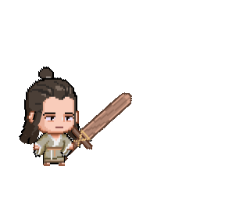
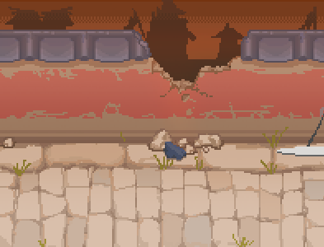
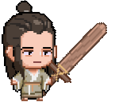
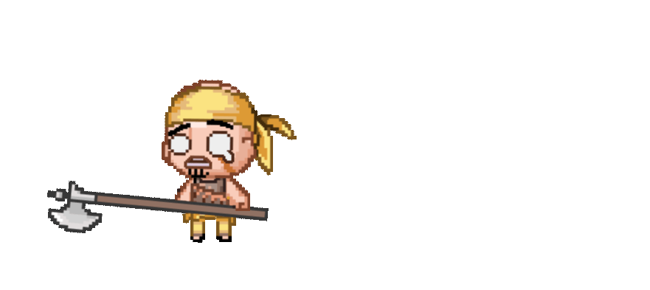
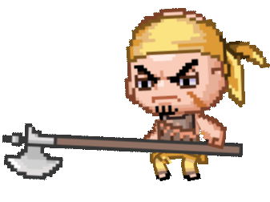
화면 기획 – 전투 2
Description
1) 배경
도적떼 나무숲 (Default)
불타는 낙양
2) 캐릭터 애니메이션
행동 순서 : move → Idle → Attack
기본 공격속도 : 1초당 1번 공격
피격 : 피격 당하는 순간 플레이어 캐릭터의 색이 1초간 빨간색이 되었다가 다시 원래 색으로 돌아옴
처치 : 화면의 좌측으로 날아 감, 지면에 엉덩방아를 찧고 다시 일어남
3) 애니메이션
1
150
150
황건적의 난
150
2
도적떼 나무숲
3
[Move]
[Idle]
[Attack]
불타는 낙양
[Hit]
[Die]
[Attack]

Slide 10
메인 화면 기획

Slide 11


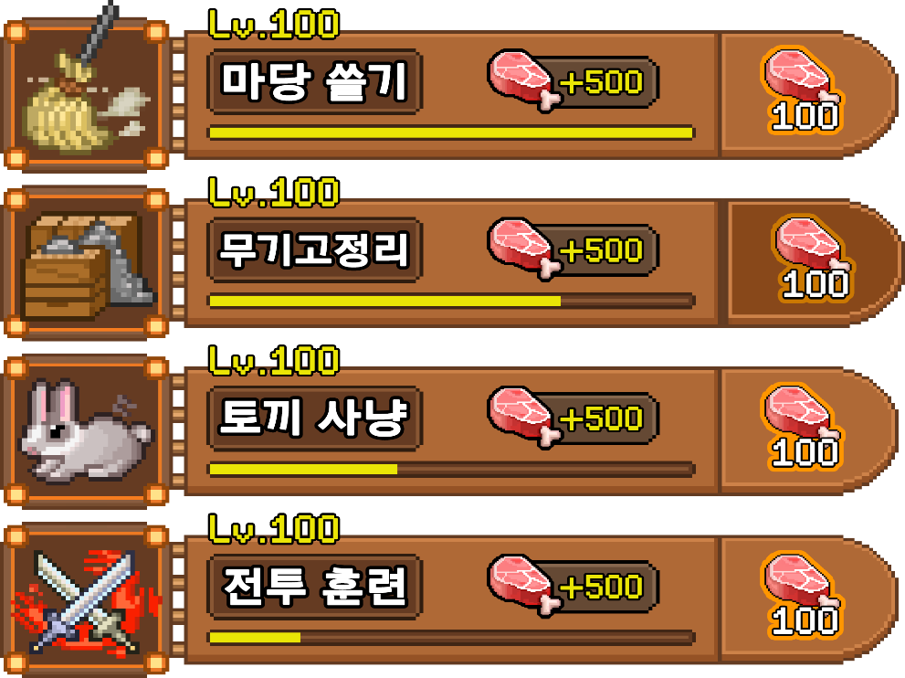

메인 화면 시안
150
150
150
황건적의 난

Slide 12
메인 화면 1
Description
1) 화면 상단에는 GNB 표시
2) 플레이어의 캐릭터
화면에 보이는 캐릭터가 기본 캐릭터
기본 무기인 나무막대기를 착용
3) 적 캐릭터
일반 몬스터인 경우 이동, 피격, 처치 모션 출력
보스 몬스터인 경우 이동, 피격, 처치, 공격 모션 출력
1
150
150
150
GNB
황건적의 난
2
3

Slide 13
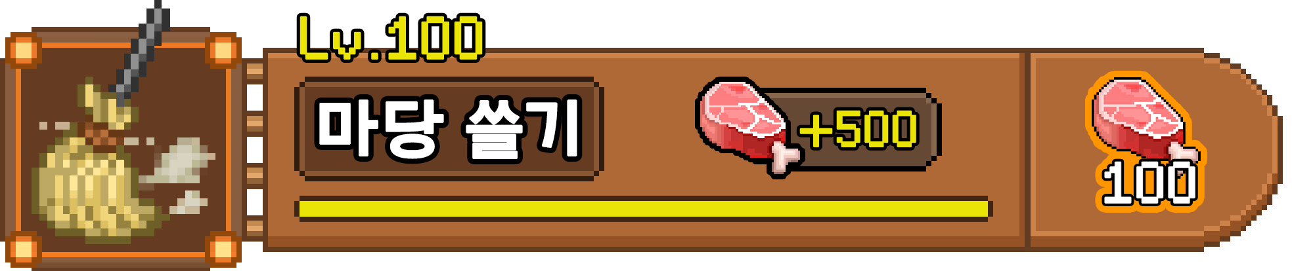
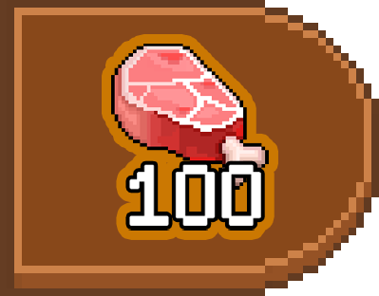
메인 화면 2 (훈련 메뉴)
Description
[훈련] 목록 메뉴 → Default
상하 Scroll로 이동 (터치)
업그레이드 비용, 시간, 획득 식량 등
한 화면에 4개까지 정렬 (Default)
B) 메뉴 탭 버튼
현재 [훈련] 부분 내용이 보기 전환되어 각 메뉴에 해당하는 내용으로 변환됨
메뉴 선택시 버튼이 어두워짐
미션 썸네일
(125 x 125) 픽셀 크기로 배치
2) 미션의 이름, 현재 레벨 표시
최대 레벨 도달 시 버튼에 MAX 표기
3) 미션 완료 후 얻는 보상
시간이 다 지나면 게이지가 꽉 차게 되며 보상 획득
4)레벨 업 버튼
미션을 레벨 업 하는데 필요한 금액
5) 미션 진행 시간 표시
시간이 다 지날 시 3) 만큼 식량 획득
공통 버튼 표기 규칙 및 팝업 규칙을 따름 (다음페이지 참조)
150
150
150
황건적의 난
A
1
2
3
4
5
[눌린 버튼]
B

Slide 14






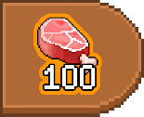
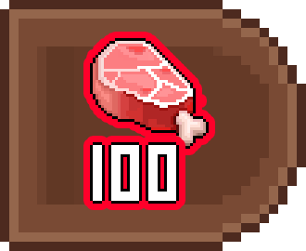

메인 화면 2-1 (하단 메뉴 공통 표시 상태)
잠금 상태 버튼 클릭 시
탭 버튼 (Tab button) | [A] | [B] | [C]
 | DEFAULT 상태 | 터치 한 상태 | 잠금 상태
보물
A) 메뉴 전환 시 제약 없이 터치로 화면이동 가능
B) 메뉴 선택시 버튼 이미지의 색이 어두워짐
C) 해금 조건이 불 충분하여 화면이동이
불가한 상태
보스를 쓰러트리고 얻은
지식으로 보물을 획득할 수 있습니다.
입장 자격 : 300M 진행 시
입장 할 수 있습니다.
진행 상황 : 125M / 300M
확인
비 활성화 상태 시
구매 버튼 [Buy button] | [A] | [B] | [C]
 | DEFAULT 상태 | 재화 부족 상태 | 비 활성화 상태
알림
A) 재화 보유량 충분하고 구매 제약 걸려있지
않은 상태
B) 버튼이 활성화는 되어있지만 재화가 부족해서 구매하지 못하는 상태
C) 아직 특정 스테이지 도달 이전 또는 해금 조건을 만족하지 못한 상태
[전투 훈련] 을 시작하려면
이전 단계의 훈련을 마쳐야 합니다
[토끼 사냥] Lv.5 달성
진행 상황 : 토끼 사냥 Lv.3
확인

Slide 15
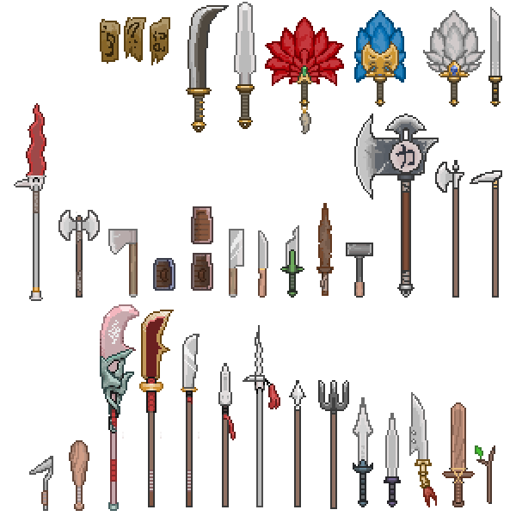


캐릭터 상세 팝업
Description
1) 스킨 장착 슬롯 과 착용한 스킨의 명칭
(좌)는 무기, (우)는 아바타
(아이콘으로 올바른 장착 슬롯 표시, 75x75 픽셀)
터치 시 장착된 스킨 착용 해제
(125 x 125) 픽셀 크기로 배치
2)캐릭터 명, 아바타 표시
장착한 아이템에 따라 아바타의 외형 변화
3) 캐릭터 스탯 및 보물 효과 표시
스탯 표기와 보물 효과 표기는 영어 순서대로 정렬
스탯 표기에서 %가 붙은 항목들은 기본값이 0% 입니다
4) 애니메이션 연출
캐릭터를 터치하면 캐릭터 정보창 팝업 표시
(화면 하단에서부터 화면 중앙까지 올라오는 팝업)
X버튼을 터치 시 팝업이 화면 하단으로 내려감
150
150
150
150
150
150
황건적의 난
2
황건적의 난
모코코
1
Reference
Touch
곡도
3
스탯
보물
공격력
250
치명타 확률 증가
1%
치명타 데미지
0%
훈련 보상 획득량 증가
10%
치명타 확률
1%
무기 가격 감소
15%
적 처치 보상
0%
Reference
훈련 보상
10%
X

Slide 16
메뉴 화면 기획

Slide 17
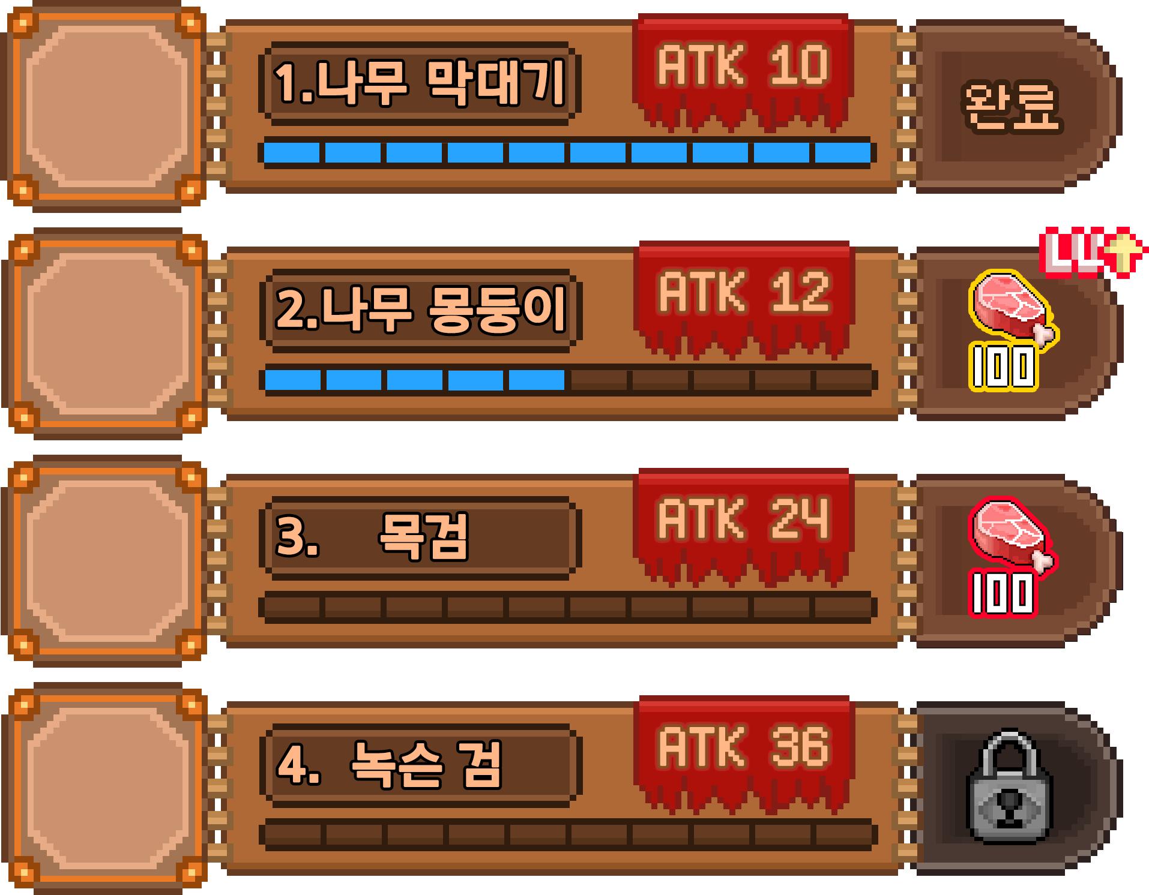







무기
Description
A) [무기] 목록 메뉴
상하 Scroll로 이동 (터치)
한 화면에 4개까지 세로 정렬 (Default)
무기 썸네일
(125 x 125) 픽셀 크기로 배치
2) 무기의 이름, 현재 레벨
레벨업마다 1칸 씩 추가
최대레벨 도달 시 “완료“ 표시
3) 현재 무기의 공격력
4) 레벨 업 버튼
레벨업이 가능한 재화가 모이면 LV↑ 아이콘이 표시됨 (75x50 픽셀)
공통 버튼 표기 규칙 및 팝업 규칙을 따름
5) ▶ 데이터베이스 추후 예정
150
150
150
황건적의 난
1
2
3
4
A
1
2
3
4
5
6
7
8

Slide 18


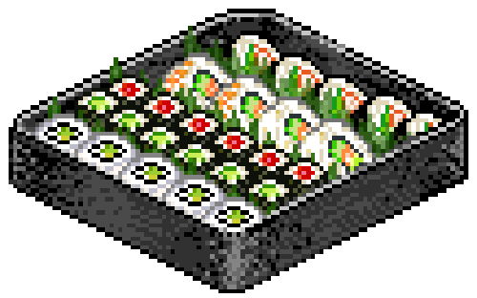







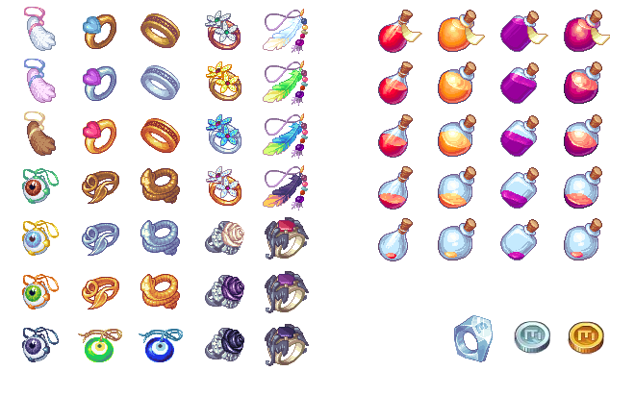









보물
Description
A) [보물] 목록 메뉴
상하 Scroll로 이동 (터치)
한 화면에 4개까지 세로 정렬 (Default)
1) 보물 썸네일
(125 x 125) 픽셀 크기로 배치
2) 보물의 이름, 현재 레벨과 최대 레벨
최대 레벨 : 100
최대 레벨 도달 시 버튼에 MAX 표기
3) 보물의 효과
적용되고 있는 효과는 초록색으로 표시
4) 구매 버튼
지식 아이콘 크기 : 50x50 픽셀 , 가운데 맞춤
공통 버튼 표기 규칙 및 팝업 규칙을 따름
5) 일반 버튼
터치 시, 이동
Default : 일반 버튼, 버튼 터치 시 눌린 효과
6) 스페셜 버튼
터치 시, 이동
버튼 터치 시 눌린 효과
7) 스페셜 보물의 보유 유무
스페셜 보물을 보유중 일시 버튼에 획득 표기
스페셜 보물 미보유시 버튼에 미 획득 표기
8) 데이터베이스 추후 예정
1
2
4
150
150
150
엄마가 싸준 도시락
+ 5%
Lv. 5 (MAX 100)
3
60
황건적의 난
훈련 보상 획득량 증가 25%
5
6
일반
스페셜
상인의 티켓
7
Lv. 3 (MAX 10)
획득
무기 가격 감소 15%
A
가벼운 깃털의 목걸이
미획득
일반
스페셜
Lv. 0 (MAX 10)
캐릭터 이동속도 증가 0%
엄마가 싸준 도시락
바람의 반지
미획득
훈련 보상 획득량 증가 10%
100
Lv. 0 (MAX 10)
공격속도 증가 0%
황금 낫
천둥의 증표
미획득
적 처치 획득 식량 증가 0%
10
Lv. 0 (MAX 10)
치명타 데미지 증가 0%
말
10
공격력 증가 10%
부적
20
치명타 확률 증가 1%
Reference

Slide 19






상점
Description
[상점] 메뉴 선택
무기와 복장 메뉴를 선택할 수 있습니다
(Default : 무기)
B) [상점] 목록 메뉴
상하 Scroll로 이동 (터치)
장착중인 스킨의 경우 배경이 노란색으로 전환
한 화면에 4개까지 세로 정렬 (Default)
1) 스킨의 썸네일 표시
썸네일 배경 색상 Default : 노란색
(125 x 125) 픽셀 크기로 배치
2) 스킨의 이름 표시
왼쪽 맞춤
3) 스킨의 효과 표시
장착중, 미장착 표시 (가운데 맞춤)
4) 스킨의 장착 현황 표시
장착중일시 장착해제 표시
보유중일시 장착하기 표시
미보유일시 스킨가격 표시
공통 버튼 표기 규칙 및 팝업 규칙을 따름
5) 데이터베이스 추후 예정
150
150
150
황건적의 난
1
2
4
곡도
3
장착해제
[장착효과] 공격력10% 증가
A
무기
아바타
B
곡도
장착해제
[장착효과] 공격력 10% 증가
청철검
장착하기
[장착효과] 공격력 30% 증가
부러진 검
2000
[장착효과] 공격력 70% 증가
장검
4000
[장착효과] 공격력 100% 증가

Slide 20
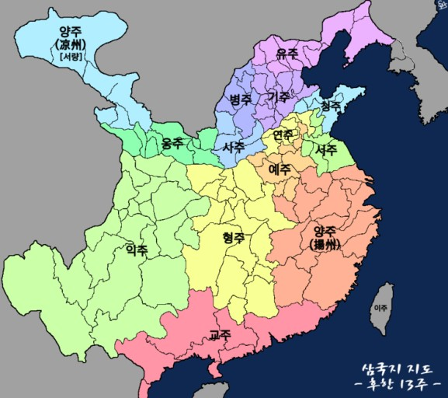



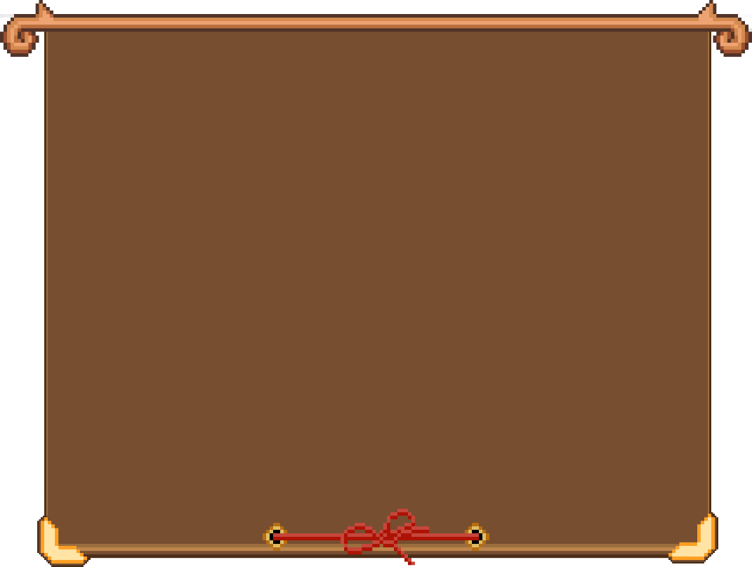







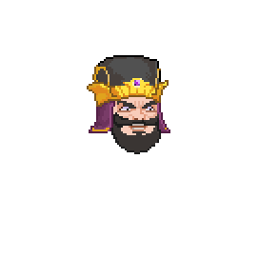

수색
Description
A) [훈련] 목록 메뉴 → Default
상하 Scroll로 이동 (터치)
한 화면에 4개까지 세로 정렬 (Default)
수색 가능한 지방
획득 가능한 보물들 표기
(좌측에서부터 영어 순서대로 정렬)
수색 지역
수색할수있는 지역을 표시
선택한 땅의 위치를 깃발 아이콘으로 표시
2) 입장권
통행증 소지 최대 : 7
3) 수색 썸네일 표시
(125 x 125) 픽셀 크기로 배치
4) 스테이지
스테이지의 배경과 획득 가능한 보물 표시
좌측에서부터 한글 자음순서대로 정렬
5) 수색 버튼
터치 시, 화면 이동
Default : 빨간색 버튼, 노란색 글씨 (수색 표기)
버튼 터치 시 눌린 효과
6) 확인 창
A영역에 팝업 표시 (중앙바에서 살짝 하단으로 내려가는 애니메이션 연출)
수색하는 지방의 위치 재확인
획득 가능한 보물 표기 (초록색 글씨)
일일 입장 제한 횟수 표기
(남은 입장 횟수가 0일시 빨간색으로 표시)
1
150
150
150
Reference
3
4
5
연주
수 색
조조가 점령한 땅 입니다.
보물 – 쌍절극, 칠성검
6
2
수색
7
A
연주
쌍절극 , 칠성검
수 색
조조가 점령한 땅 입니다.
연주로 수색을 하시겠습니까?
익주
맹획 머리띠 , 비도
수 색
획득 가능한 보물 : 쌍절극,칠성검
유언이 점령한 땅 입니다.
남은 입장 횟수 : 7
유주
백마 , 청공검
수 색
공손찬이 점령한 땅 입니다.
예
아니오
사주
방천화극 , 옥새
수 색
동탁이 점령한 땅 입니다.

Slide 21



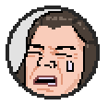
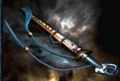
수색 보상
Description
확인 창 – ( 예 누를 시 이동 )
0.5초 fade in 검정색 바탕 (투명도 20%)
1) 보물 발견 시 화면
화면 클릭 시 상자 주변에 빛이 나면서 흰색
배경이 화면을 가린 뒤 소리와 함께 보물 등장
(fade in)
2) 보물 클릭 후 결과 창
밝게 빛나던 화면이 점점 돌아옴 (fade out)
획득 성공 – 획득한 보물 이미지 표시, 보물 획득 표시, 황금 네온 테두리 표시
획득 실패 – 실패 이미지 표시, 일정 지식 지급, 빨강 네온 테두리 표시
이미지 크기 : 250 x 250 픽셀
[참조]
스페셜보물을 최대치까지 획득한 경우
받는 보상 : 지식 300
수색
1
150
150
150
연주로 수색을 하시겠습니까?
획득 가능한 보물 : 쌍절극,칠성검
보 물
발 견
남은 입장 횟수 : 7
예
아니오
2
실 패
성 공
7
연주
쌍절극 , 칠성검
수 색
조조가 점령한 땅 입니다.
Reference
익주
맹획 머리띠 , 비도
수 색
유언이 점령한 땅 입니다.
유주
백마 , 청공검
수 색
[지식 10]을 획득하였습니다
[칠성검]을 획득하였습니다
Reference
공손찬이 점령한 땅 입니다.
아무 화면 클릭 시 돌아갑니다.
아무 화면 클릭 시 돌아갑니다.
사주
방천화극 , 옥새
수 색
아무 화면 클릭
동탁이 점령한 땅 입니다.

Slide 22
추가 화면 기획

Slide 23

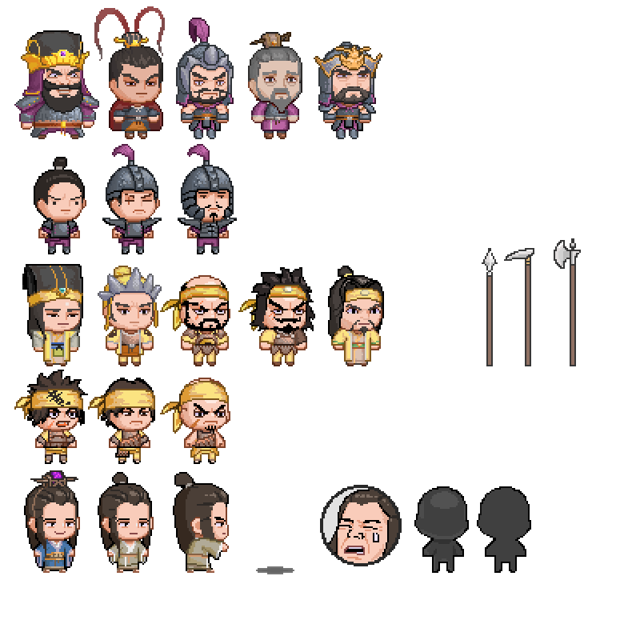



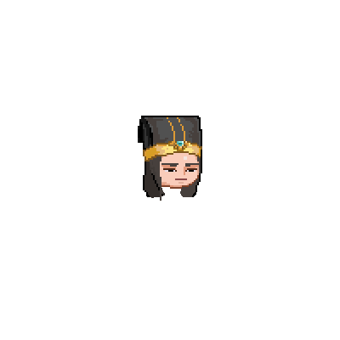


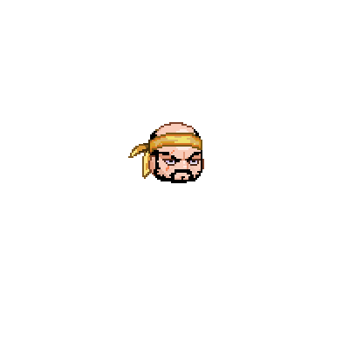
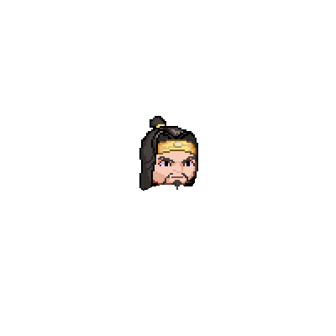
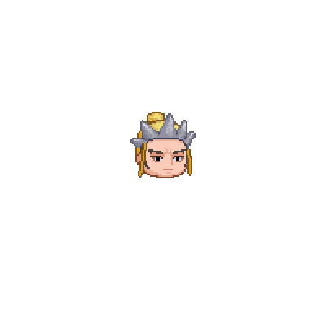
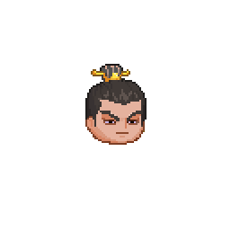
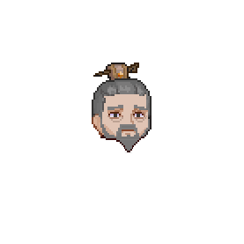
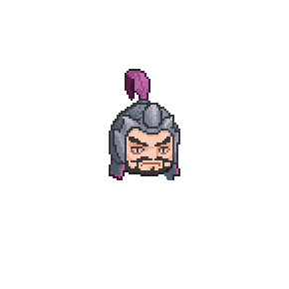
150
150
150
150
150
150
황건적의 난
황건적의 난
장량
부채
장량
부채
바람을 날려보냅니다
ATK 20
능력 사용
바람을 날려보냅니다
ATK 20
30

